Slide 1

Library Manager
APLICACIÓN JAVA PARA LA GESTIÓN DE SISTEMAS BIBLIOTECARIOS
Autor
David Beamonde Salinas
TRABAJO FIN DE GRADO
Curso 2024-2025
GRADO EN DESARROLLO DE APLICACIONES MULTIPLATAFORMAS
I.E.S VALLE DEL CIDACOS

Slide 2

Índice
Motivación
Tecnologías utilizadas
Creación de la interfaz gráfica
Funcionalidad
Base de datos y relaciones
Página web
Resumen final
Despedida

Slide 3
Motivación
Este proyecto se ha desarrollado por un motivo especifico.
La idea de hacer una aplicación para la gestión de libros, préstamos y devoluciones viene a raíz de que mi hermana escribiera un libro.
La elección de esta temática surge de la necesidad real de tener un control más preciso sobre los libros prestados.
Muchas bibliotecas, especialmente las pequeñas o independientes, aún gestionan sus inventarios de forma manual, lo que puede dar lugar a pérdidas de datos, duplicaciones o desorganización.
Además, al ser un proyecto cercano y personal, me dio ganas de realizarlo.

Slide 4

Tecnologías utilizadas - Java
Como lenguaje de programación principal he usado Java por su seguridad y estabilidad. Además, es un lenguaje multiplataforma lo que permite la expansión a diferentes sistemas operativos y dispositivos.
Cuenta con una amplia variedad de librerías y frameworks que facilitan el desarrollo de aplicaciones robustas y escalables.
Gracias a su orientación a objetos, el código es más organizado, reutilizable y fácil de mantener.

Slide 5

Tecnologías utilizadas - MySQL
Para la base de datos he optado por usar MySQL ya que es un sistema de gestión de bases de datos relacional (SGBDR) muy popular y de código abierto. Es rápido, eficiente y compatible con muchos lenguajes de programación como: Java, PHP y Python.
Además, permite definir relaciones entre tablas mediante claves primarias y foráneas, lo que facilita una estructura de datos coherente.

Slide 6

Tecnologías utilizadas - JavaFX
Para la interfaz gráfica he usado JavaFX, un framework que permite construir interfaces modernas y visualmente agradables en Java.
Ofrece controles UI avanzados y la posibilidad de aplicar estilos mediante CSS.
Además, permite separar la lógica del diseño usando archivos FXML, lo que mejora la organización del código y facilita el mantenimiento y la escalabilidad de la aplicación.

Slide 7


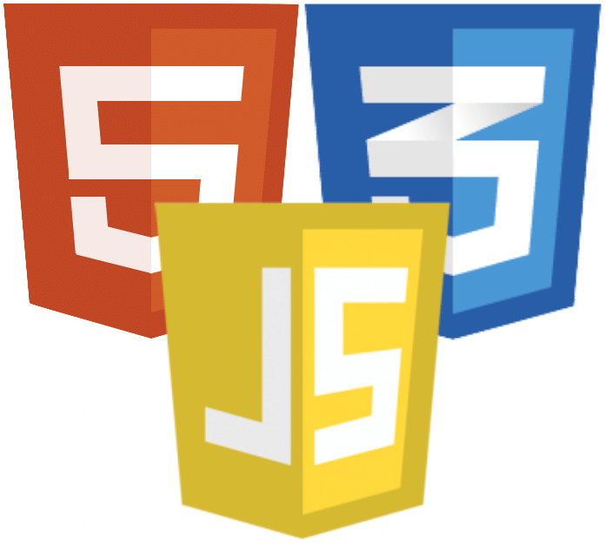




Tecnologías utilizadas
También he utilizado IntelliJ Idea para crear el proyecto, Clever Cloud como hosting en la nube para almacenar la base de datos, HeidiSQL para conectarme a la base de datos, Github para la gestión del código y de las versiones, Maven para la gestión de dependencias y empaquetado y finalmente Visual Studio Code para crear la página web con HTML, CSS y JavaScript.

Slide 8
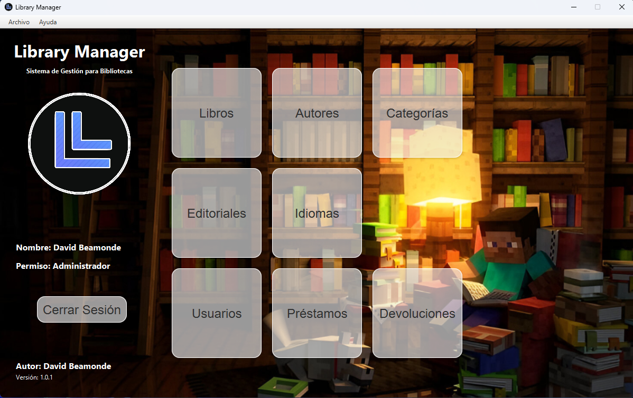
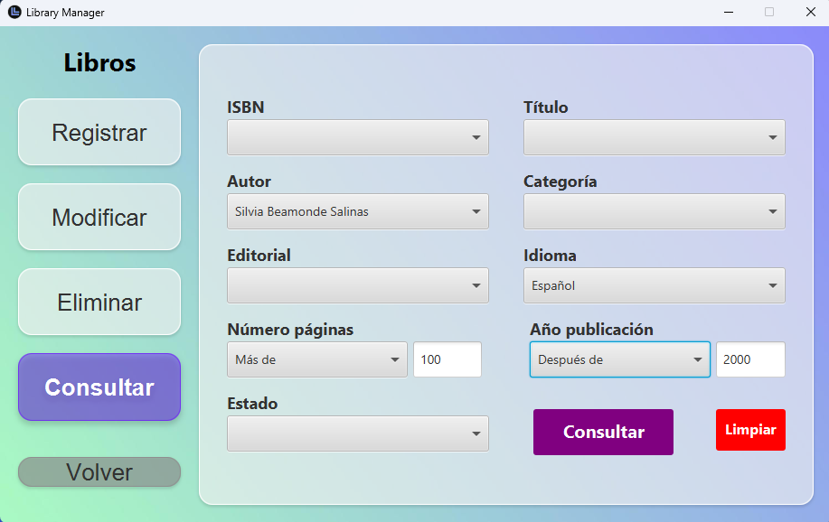
Creación de la interfaz gráfica
Una interfaz bien diseñada facilita la navegación y el uso eficiente de la aplicación. También mejora la experiencia del usuario al presentar la información de manera clara y ordenada.
En este proyecto se ha priorizado la creación de una interfaz intuitiva, coherente y agradable. Prestando especial atención a los elementos visuales, el uso adecuado de colores, tipografías y el espaciado, con el objetivo de optimizar la usabilidad y accesibilidad del sistema.

Slide 9
Funcionalidad
La aplicación está creada siguiendo el patrón de arquitectura Modelo-Vista-Controlador (MVC), el cual permite una separación clara entre la lógica de negocio, la interfaz gráfica y el control del flujo de la aplicación.
Tiene una interfaz similar para todas las ventanas en cada apartado. Incluye un controlador general para cada una de las ventanas y un sub controlador para cada una de las funciones como registrar, modificar y eliminar. El apartado de libros también tiene una función extra que sirve para consultar.

Slide 10
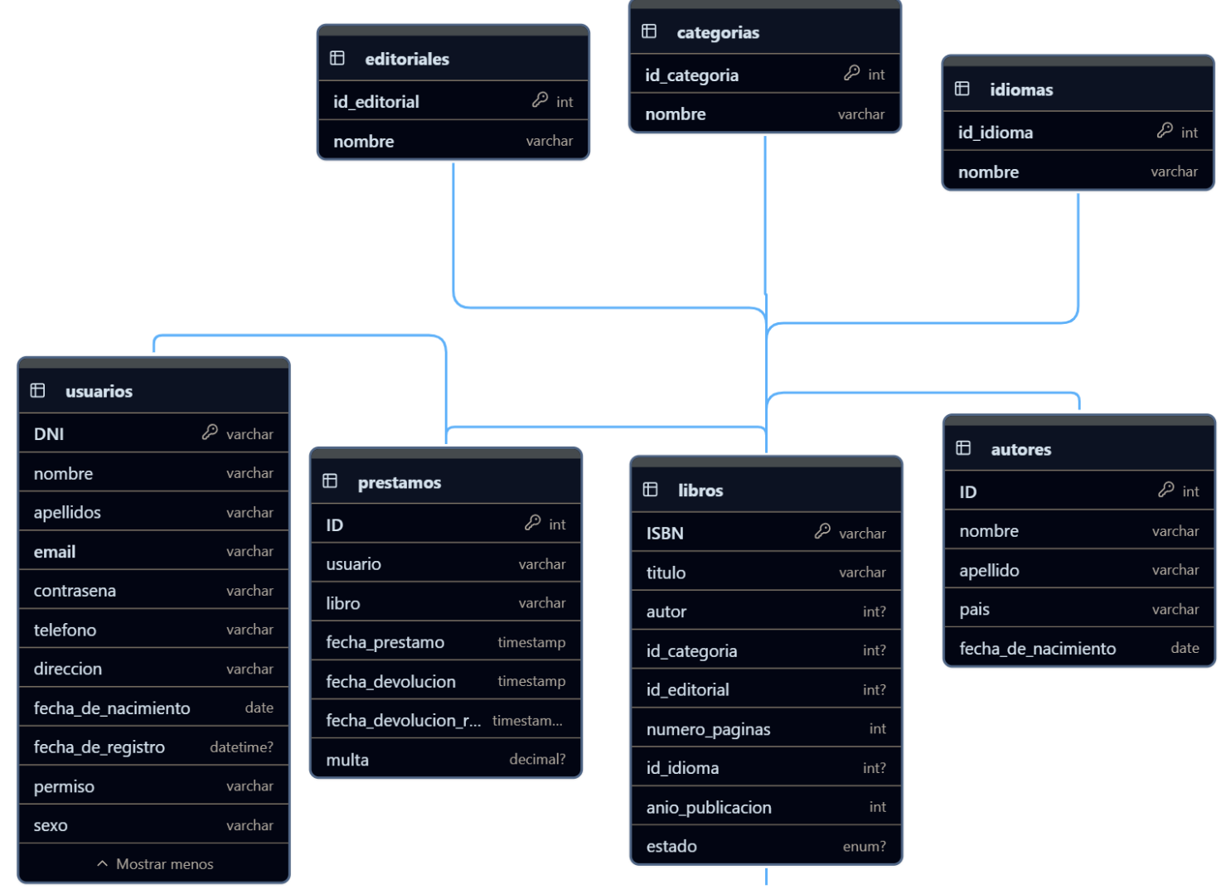
Base de datos y relaciones
La base de datos consta de estas siete tablas principales:
Usuarios
Libros
Autores
Editoriales
Categorías
Idiomas
Préstamos

Slide 11
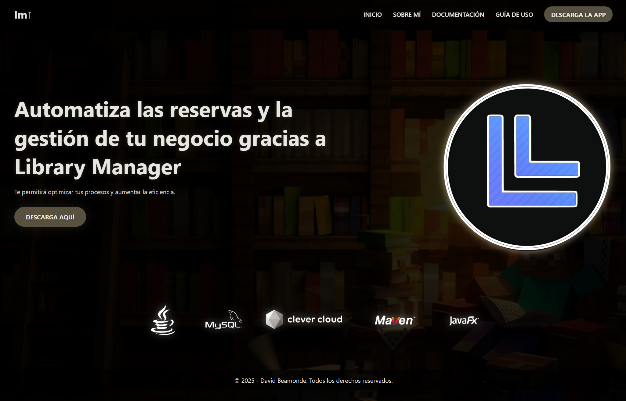
Página web
La página web de la aplicación es un complemento que permite a los usuarios aprender a usar la aplicación correctamente.
En ella se muestra una guía de instalación, un apartado de documentación y otro como guía de uso.
También se puede ver diferentes proyectos en los que he trabajado y lenguajes y herramientas utilizadas en ellos.

Slide 12
Resumen final
Library Manager es una aplicación de escritorio desarrollada en Java, cuyo objetivo principal es facilitar la gestión de préstamos y devoluciones de libros en una biblioteca.
El sistema permite a los usuarios consultar libros filtrando la búsqueda según diferentes características como el autor, el género o el año de publicación.
La aplicación sigue el patrón de arquitectura Modelo-Vista-Controlador (MVC).
Todo el sistema está conectado a una base de datos MySQL que mantiene la persistencia de la información.
La página web está creada a modo de apoyo para permitir que los usuarios de la aplicación puedan revisar el funcionamiento de cada apartado en caso de que lo necesiten.

Slide 13
FIN

